Slide 1

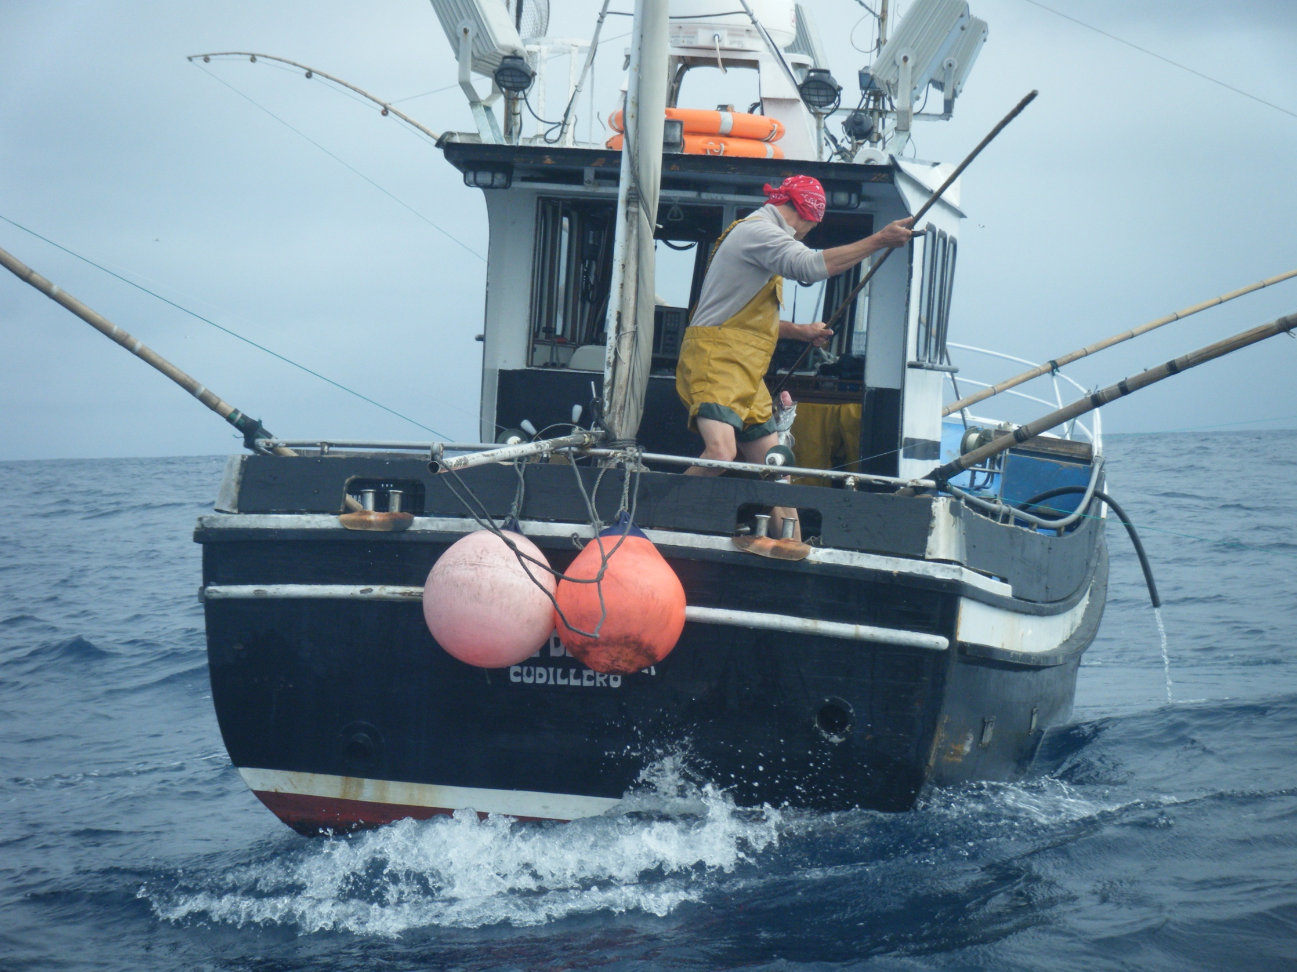


PLAN EXPERIMENTAL DE GESTIÓN DEL ERIZO DE MAR 2025
EL RETO DE GESTIONAR LA PESCA PROFESIONAL DEL ERIZO DE MAR “ORICIO” DE FORMA SOSTENIBLE
Francisco González Rodríguez.
Director General de Pesca Marítima
GIJÓN 2025

Slide 2


TALLERES
Identificación y valoración de los pedreros
Medidas de gestión:
  Periodo de extracción
  Cupo diario por mariscador.
  Distribución geográfica de la extracción de oricio
  Compatibilidad con otras actividades

Slide 3
TALLERES
Análisis de los Resultados
  Periodo y días hábiles para la extracción (calendario).
  Cupo diario por mariscador y cupo máximo de captura.
  Localización geográfica de las zonas de extracción.
  Número de mariscadores (nº de licencias)

Slide 4
PROPUESTA DE RESOLUCIÓN
PLAN EXPERIMENTAL DE GESTIÓN DEL ERIZO DE MAR (CAMPAÑA 2025)
Nº de días hábiles y período de extracción
15 días hábiles correspondientes a los días con mareas inferiores a 70 cm de altura de marea entre el 30 de enero y el 31 de marzo.
2 días en enero 6 días Febrero y 7 días en Marzo (Total 15 días)

Slide 5
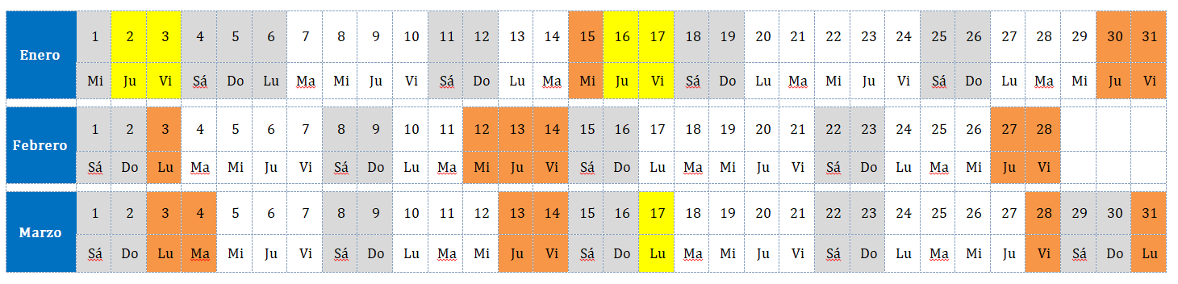
PROPUESTA DE RESOLUCIÓN
PLAN EXPERIMENTAL DE GESTIÓN DEL ERIZO DE MAR (CAMPAÑA 2025)

Slide 6
PROPUESTA DE RESOLUCIÓN
PLAN EXPERIMENTAL DE GESTIÓN DEL ERIZO DE MAR (CAMPAÑA 2025)
Cupo por mariscador y día y cupo máximo por campaña
15 Kg por mariscador y día
15.000 Kg campaña

Slide 7
PROPUESTA DE RESOLUCIÓN
PLAN EXPERIMENTAL DE GESTIÓN DEL ERIZO DE MAR (CAMPAÑA 2025)
Ámbito Geográfico y zonificación
Se establecen tres sectores de extracción de acuerdo con la valoración de los pedreros:
    SECTOR 1 : Ría del Eo – BARAYO
    SECTOR 2: Barayo- Ría del Nalón
    SECTOR 3: Ría del Nalón- Cabo Lastres

Slide 8
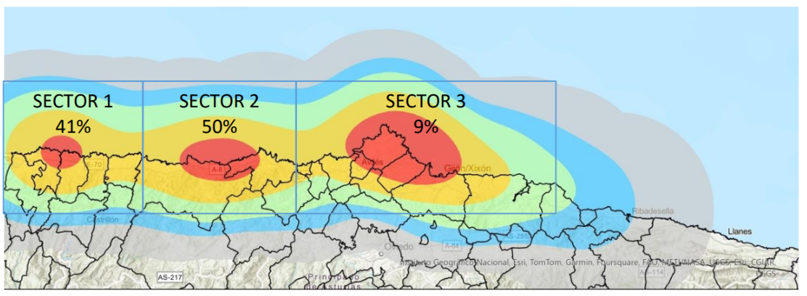
PROPUESTA DE RESOLUCIÓN
PLAN EXPERIMENTAL DE GESTIÓN DEL ERIZO DE MAR (CAMPAÑA 2025)

Slide 9
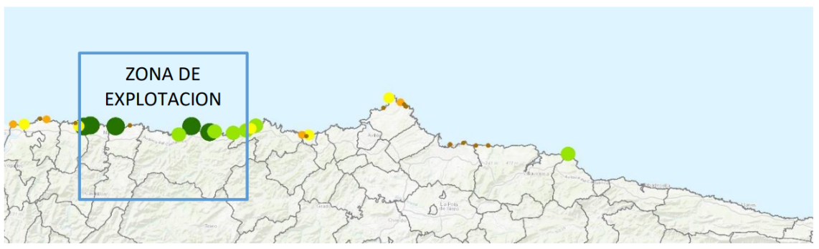
PROPUESTA DE RESOLUCIÓN
PLAN EXPERIMENTAL DE GESTIÓN DEL ERIZO DE MAR (CAMPAÑA 2025)

Slide 10
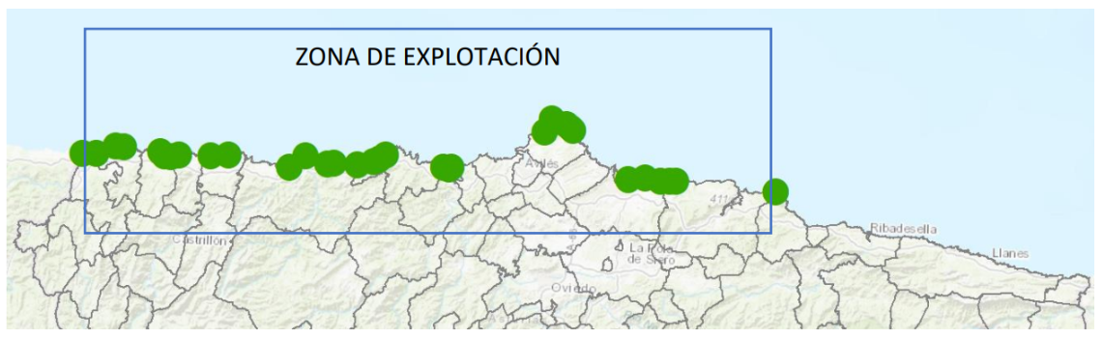
PROPUESTA DE RESOLUCIÓN
PLAN EXPERIMENTAL DE GESTIÓN DEL ERIZO DE MAR (CAMPAÑA 2025)

Slide 11
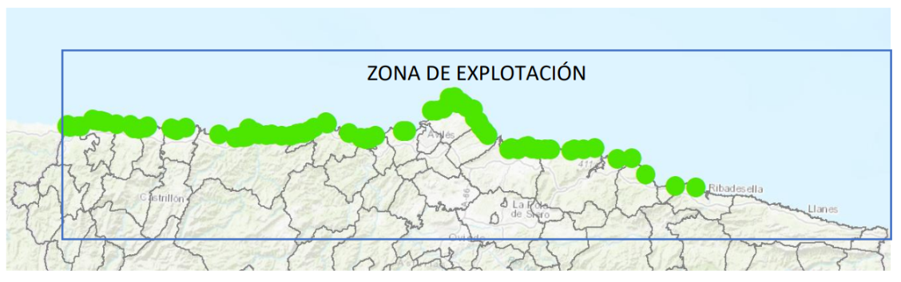
PROPUESTA DE RESOLUCIÓN
PLAN EXPERIMENTAL DE GESTIÓN DEL ERIZO DE MAR (CAMPAÑA 2025)

Slide 12
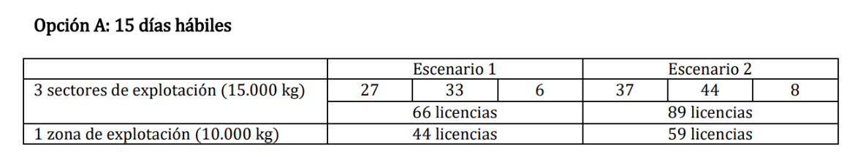
PROPUESTA DE RESOLUCIÓN
PLAN EXPERIMENTAL DE GESTIÓN DEL ERIZO DE MAR (CAMPAÑA 2025)

Slide 13
PROPUESTA DE RESOLUCIÓN
PLAN EXPERIMENTAL DE GESTIÓN DEL ERIZO DE MAR (CAMPAÑA 2025)
Distribución de licencias por sectores y cofradias
El reparto de licencias por sectores se realizó a partir de toda la información disponible, incluidos los datos aportados por los asistentes a los talleres. Se calculó la superficie de pedreros de alto interés para la extracción en cada uno de los sectores, para distribuir en ellos proporcionalmente un número de mariscadores, que resultó del siguiente modo:
- SECTOR 1: 37 mariscadores
- SECTOR 2: 42 mariscadores
- SECTOR 3: 8 mariscadores
Se propone reservar por sector entre un 80%-85% del total de las plazas para mariscadores de las cofradías del ámbito del sector, quedando un 15%-20% de las licencias para cualquier mariscadores (de esas cofradías, o de otras) que quisieran trabajar en ella. (LISTA GENERAL)
Para el reparto de las licencias reservadas a las cofradías del ámbito de cada sector se plantea la alternativas:
Distribución del número de licencias proporcionalmente al número de mariscadores de cada cofradía.

Slide 14
PROPUESTA DE RESOLUCIÓN
PLAN EXPERIMENTAL DE GESTIÓN DEL ERIZO DE MAR (CAMPAÑA 2025)
COFRADIA | Propuesta de locales (80-85%)/foráneos (15-20%) por sector | Licencias de oricio por cofradía ajustadas
Figueras | 30 locales + 7 fuera | 2
Tapia |  | 5
Viavélez |  | 4
Ortiguera |  | 5
Puerto Vega |  | 14
Luarca | 36 locales + 8 fuera | 13
Oviñana |  | 7
Cudillero |  | 12
San Juan |  | 4
Avilés | 7 locales + 1 fuera | 1
Bañugues |  | 1
Luanco |  | 2
Candás |  | 1
Gijón |  | 1
Tazones |  | 0
Lastres |  | 1
Ribadesella
Llanes
Bustio

Slide 15
PROPUESTA DE RESOLUCIÓN
PLAN EXPERIMENTAL DE GESTIÓN DEL ERIZO DE MAR (CAMPAÑA 2025)
Licencias campaña de oricio 2025
El número de licencias totales será de 89 licencias.
Se propone que cada mariscador en su solicitud indique la preferencia de sectores para trabajar, para asignar en la medida de lo posible según los criterios determinados a continuación:
1º CRITERIOS APLICABLES A CADA COFRADIA
Estar en posesión de la licencia/carnet de mariscador activa antes del 31 de diciembre de 2024.
Poseer ventas de Oricio en el Principado de Asturias (años 2009/2015).
Pertenecer a una tripulación de un barco 3ª lista (¿artes menores?) con puerto base en Asturias.
Antigüedad en la Cofradía.
Sorteo

Slide 16
PROPUESTA DE RESOLUCIÓN
PLAN EXPERIMENTAL DE GESTIÓN DEL ERIZO DE MAR (CAMPAÑA 2025)
EJEMPLO REPARTO: LUARCA (14 MARISCADORES)
1º AMBITO DE CADA COFRADIA : SOLICITUD SECTOR
1º CRITERIOS APLICABLES – COFRADIA -
Estar en posesión de la licencia/carnet de mariscador activa antes del 31 de diciembre de 2024.
Poseer ventas de Oricio en el Principado de Asturias (años 2009/2015).
Pertenecer a una tripulación de un barco 3ª lista (¿artes menores?) con puerto base en Asturias.
Antigüedad en la Cofradía.
Sorteo
RESULTADO: 4 CON VENTAS (HISTORICOS) ; 5 ENROLADOS ; 4 DE ACUERDO A ANTIGÜEDAD O SORTEO

Slide 17
PROPUESTA DE RESOLUCIÓN
PLAN EXPERIMENTAL DE GESTIÓN DEL ERIZO DE MAR (CAMPAÑA 2025)
EJEMPLO REPARTO: LUARCA (14 MARISCADORES) SEGUNDA PARTE LISTA GENERAL
REPARTO DE 7 PLAZAS LISTA GENERAL (IGUAL PREFERENCIA LOCALES/FORANEOS)
.- BAREMACIÓN EN FUNCIÓN DE ANTIGÜEDAD COMO MARISCADOR. (DESEMPATES SORTEO)

Slide 18
PROPUESTA DE RESOLUCIÓN
PLAN EXPERIMENTAL DE GESTIÓN DEL ERIZO DE MAR (CAMPAÑA 2025)
Zonas de Veda
Pedreros fuera del ámbito geográfico fuera del plan de gestión y de un pedrero por sector que sea el control sin explotación (a determinar)

Slide 19
PROPUESTA DE RESOLUCIÓN
PLAN EXPERIMENTAL DE GESTIÓN DEL ERIZO DE MAR (CAMPAÑA 2025)
Desarrollo de la actividad:
a. obligación de llevar traje de neopreno y posibilidad de autorizar gafas y tubo. Prohibir expresamente el buceo, en cualquiera de sus modalidades y llevar plomos.
b. Arte de pesca autorizado: gancho

Slide 20
PROPUESTA DE RESOLUCIÓN
PLAN EXPERIMENTAL DE GESTIÓN DEL ERIZO DE MAR (CAMPAÑA 2025)
Talla mínima de captura
55 mm de diámetro mayor, sin púas (poner dibujo de cómo se mide)

Slide 21
PROPUESTA DE RESOLUCIÓN
PLAN EXPERIMENTAL DE GESTIÓN DEL ERIZO DE MAR (CAMPAÑA 2025)
Compatibilidades
La extracción de oricio sería compatible (en días distintos) con el marisqueo a pie de otras especies, con la pesca de la angula y con artes menores de pesca, siempre que los aparejos, a excepción de las nasas, permanezcan en tierra.

Slide 22
PROPUESTA DE RESOLUCIÓN
PLAN EXPERIMENTAL DE GESTIÓN DEL ERIZO DE MAR (CAMPAÑA 2025)
Medidas de control de las capturas
a. Obligación de pesar la captura en un punto de pesaje autorizado (cualquier lonja dentro del ámbito del sector de extracción).
b. Registrar cada día hábil de oricio la cantidad y pedrero de extracción, registro por el guardapesca como en el percebe.

Slide 23
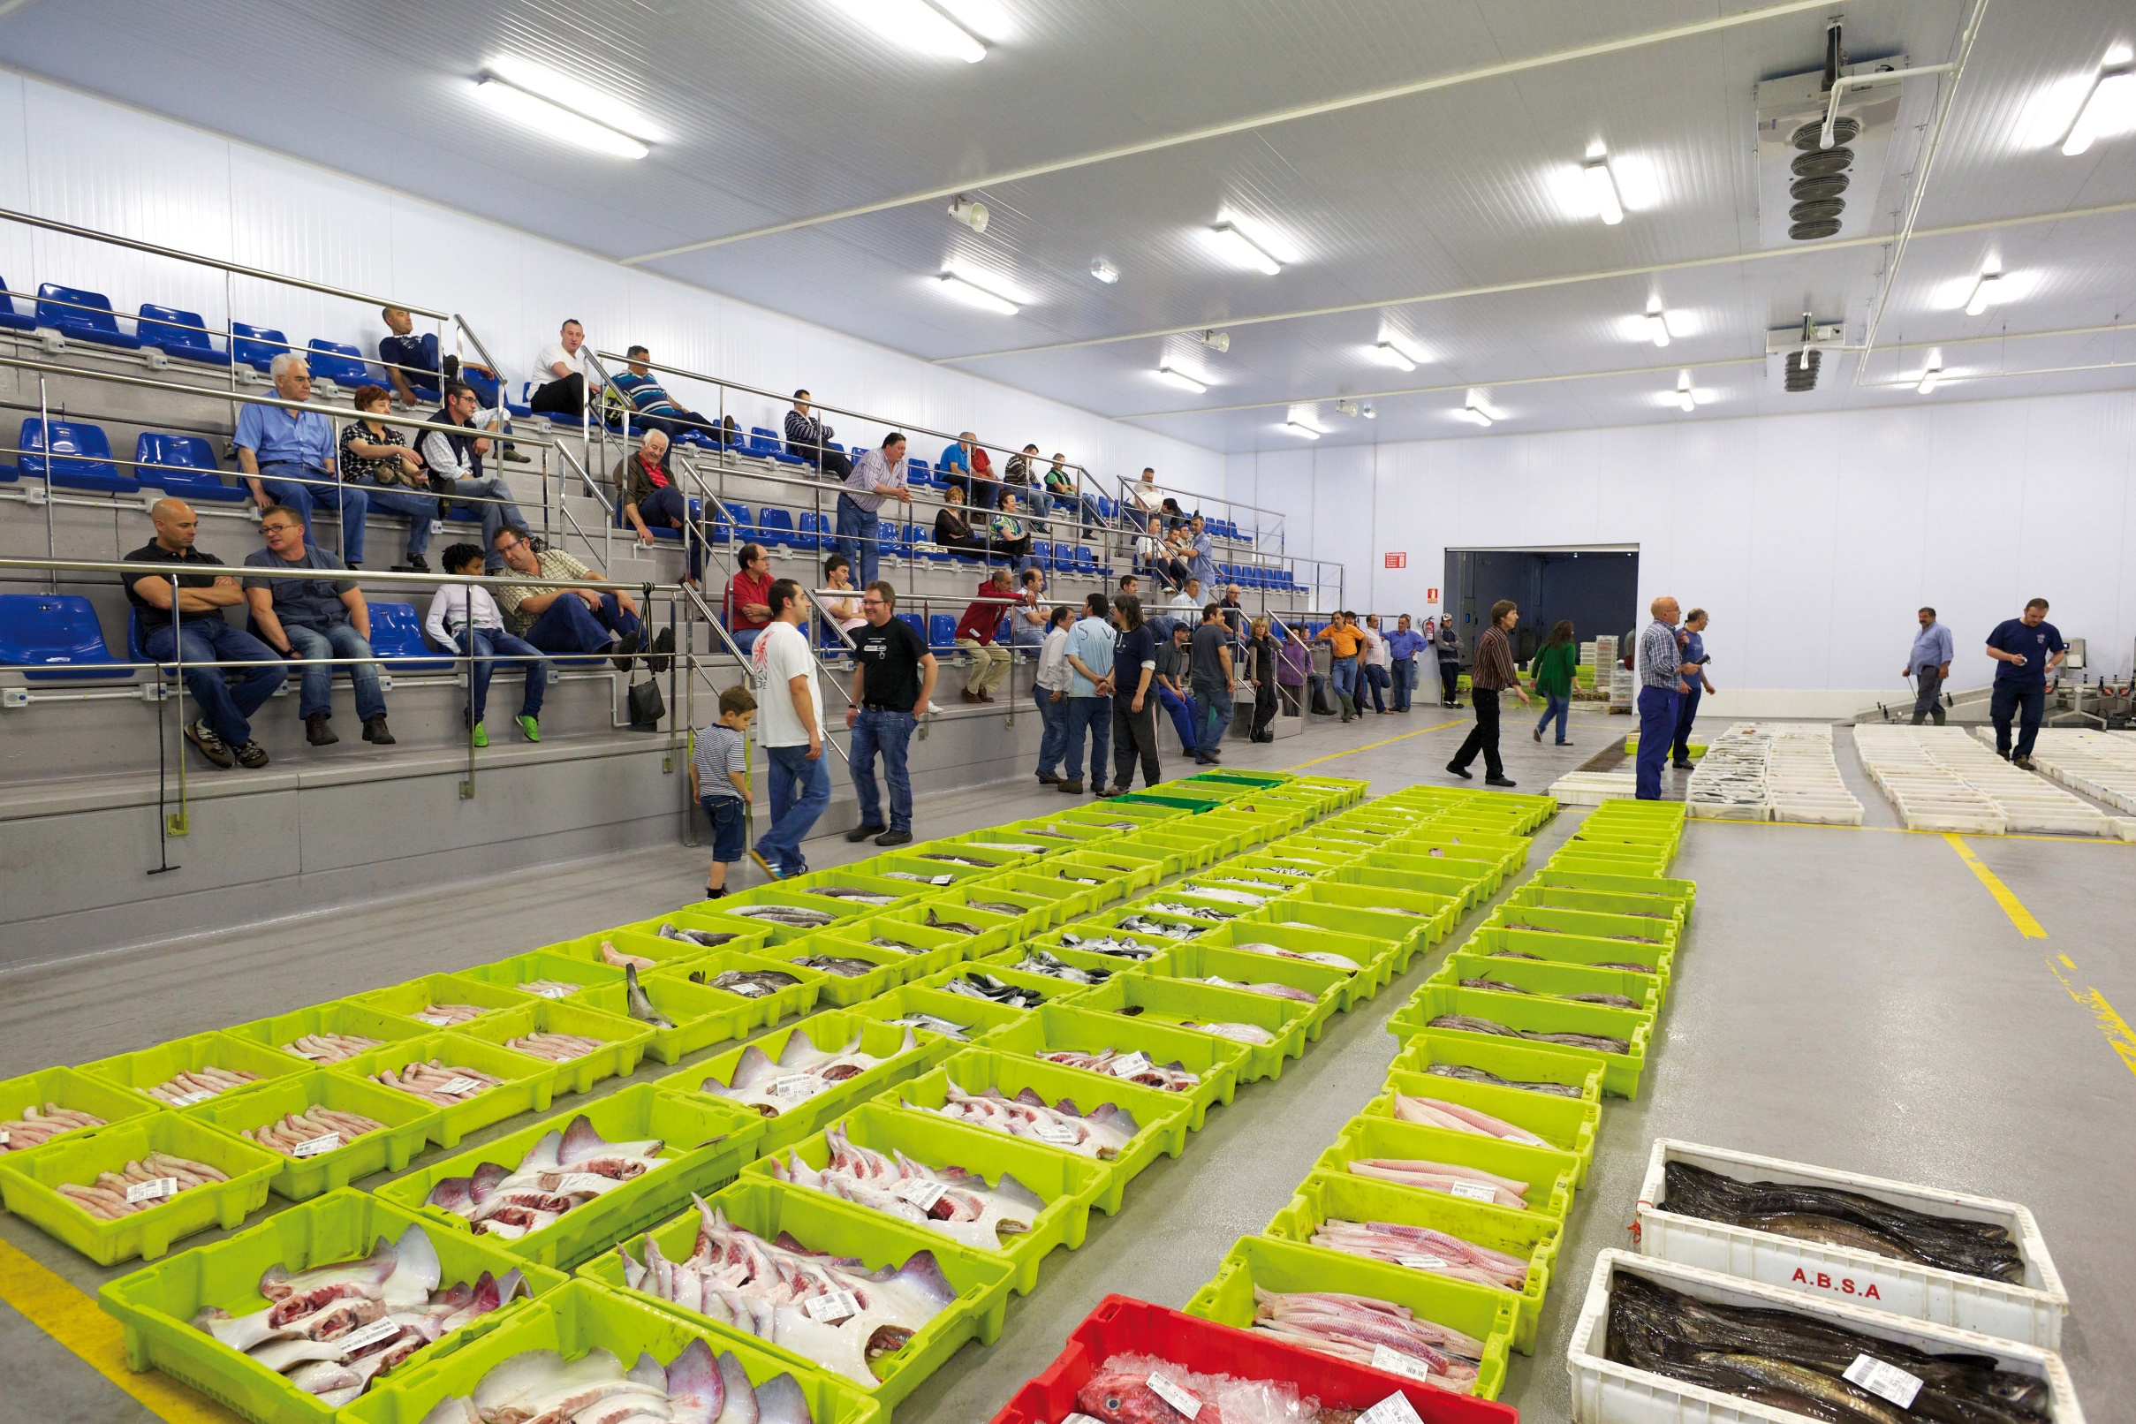
GRACIAS

